Slide 1

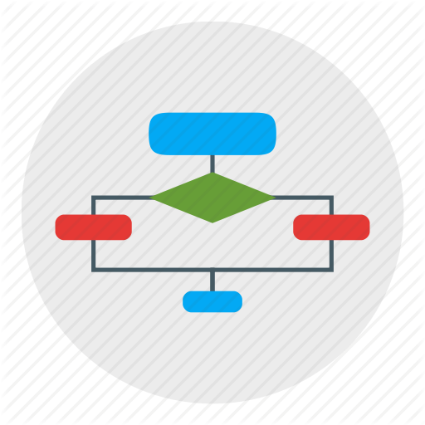
Алгоритми з розгалуженнями
За навчальною програмою 2017 року
Урок 27

Slide 2



Запитання
Розділ 4 § 4.5
Який алгоритм називають лінійним?
Який фрагмент алгоритму називають циклом?
Який фрагмент алгоритму називають розгалуженням?

Slide 3

Розгалуження в алгоритмі
Розділ 4 § 4.5
Ви вже знаєте, що в алгоритмі може бути фрагмент, який містить команду перевірки умови, і залежно від результату виконання цієї команди (Так чи Ні) буде виконуватися або одна послідовність команд, або інша.

Slide 4
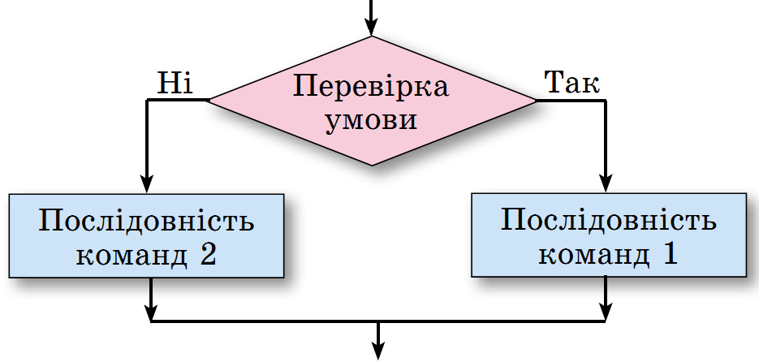
Розгалуження в алгоритмі
Розділ 4 § 4.5
Такий фрагмент в алгоритмі називають повним розгалуженням. Блок-схема повного розгалуження виглядає так:

Slide 5
Розгалуження в алгоритмі
Розділ 4 § 4.5
Виконання повного розгалуження відбувається так: виконавець виконує команду перевірки умови:
якщо результат виконання цієї команди Так
якщо результат виконання цієї команди Ні
то виконавець виконує послідовність команд 1, після чого переходить до виконання першої команди наступного фрагмента алгоритму
то виконавець виконує послідовність команд 2, після чого також переходить до виконання першої команди наступного фрагмента алгоритму

Slide 6
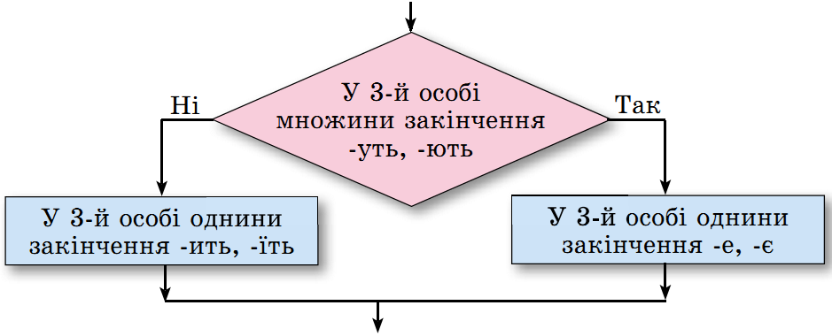
Розгалуження в алгоритмі
Розділ 4 § 4.5
На малюнку наведемо приклад повного розгалуження в алгоритмі для визначення закінчення дієслова у 3-й особі однини.

Slide 7
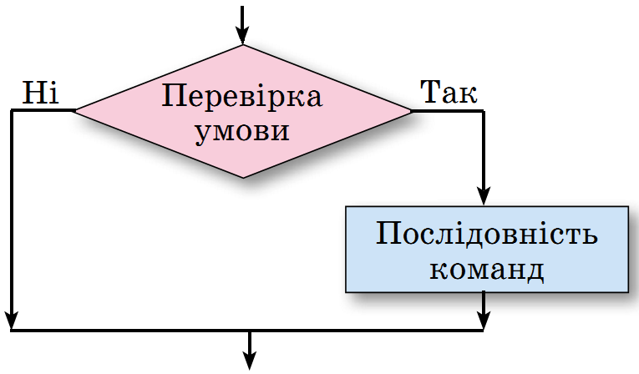
Розгалуження в алгоритмі
Розділ 4 § 4.5
В алгоритмах використовують також і неповне розгалуження. Блок-схема неповного розгалуження виглядає так:

Slide 8
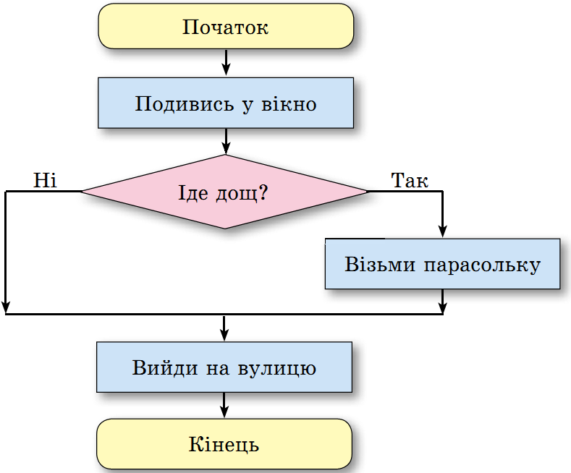
Розгалуження в алгоритмі
Розділ 4 § 4.5
Алгоритм з неповним галуженням.
Виконання неповного розгалуження відрізняється від виконання повного розгалуження тим, що за результату виконання команди перевірки умови Ні виконавець одразу переходить до виконання першої команди наступного фрагмента алгоритму.

Slide 9

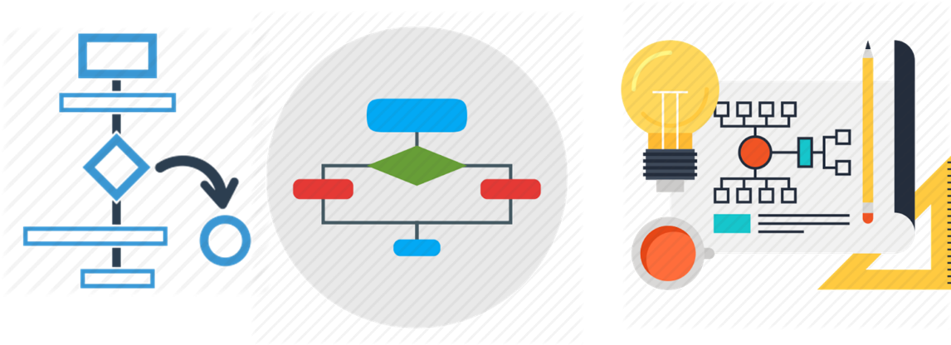
Розгалуження в алгоритмі
Розділ 4 § 4.5
Алгоритм, що містить розгалуження, називають алгоритмом з розгалуженням.

Slide 10
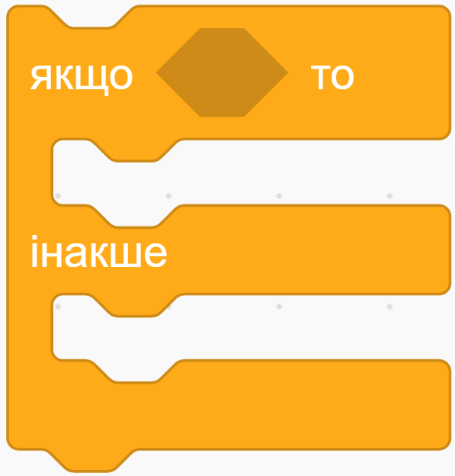
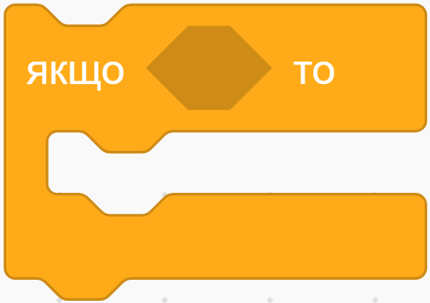
Розгалуження в Scratch
Розділ 4 § 4.5
У Scratch можна використати команди для організації:
повного розгалуження
неповного розгалуження

Slide 11
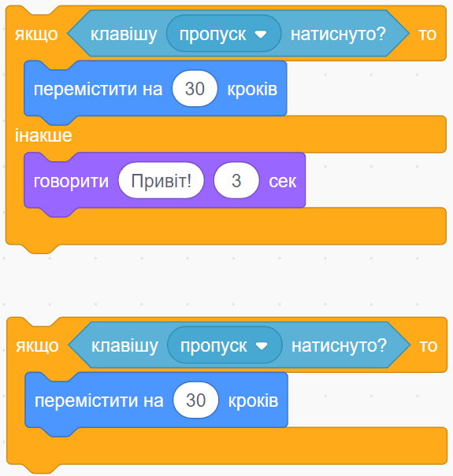
Розгалуження в Scratch
Розділ 4 § 4.5
Приклади таких команд:
повного розгалуження
неповного розгалуження

Slide 12
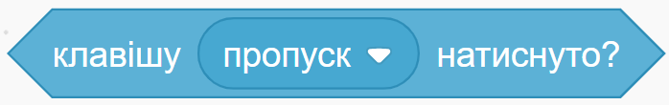
Розгалуження в Scratch
Розділ 4 § 4.5
У цих розгалуженнях використано команду перевірки умови:
З групи Датчики, у якій можна відкрити список і вибрати в ньому певну клавішу для натискання.

Slide 13
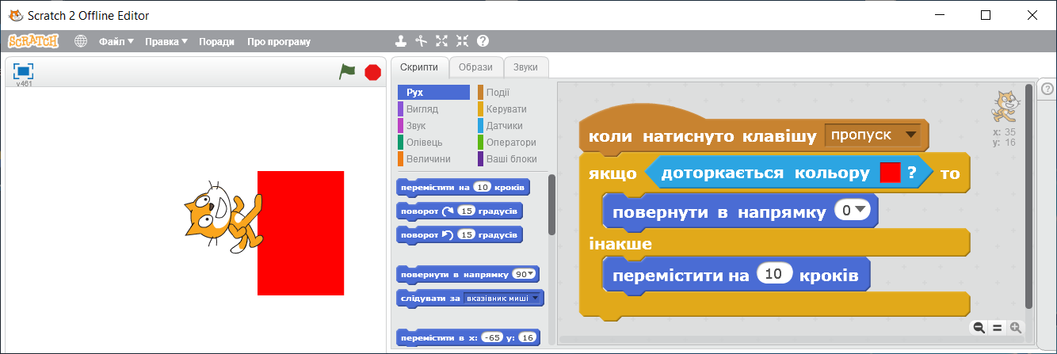
Розгалуження в Scratch
Розділ 4 § 4.5
На малюнку наведено приклад проекту з використанням розгалуження. У цьому проекті використано команду перевірки умови з групи Датчики.

Slide 14
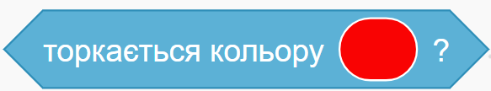
Розгалуження в Scratch
Розділ 4 § 4.5
Під час виконання наведених команд, якщо тримати натиснутою клавішу Пропуск, виконуватиметься команда перевірки умови:
Якщо результат виконання цієї команди буде:
Так
Ні
виконавець повернеться вгору
виконавець переміститься на 10 кроків уперед

Slide 15
Розгалуження в Scratch
Розділ 4 § 4.5
Щоб намалювати червоний прямокутник на Сцені, слід:
1
Вибрати Сцену в нижній лівій частині вікна середовища.
2
Вибрати на вкладці Тло кнопку Малювати нове тло
3
Намалювати у вікні вбудованого графічного редактора червоний прямокутник.
4
Вибрати кнопку ОК.

Slide 16
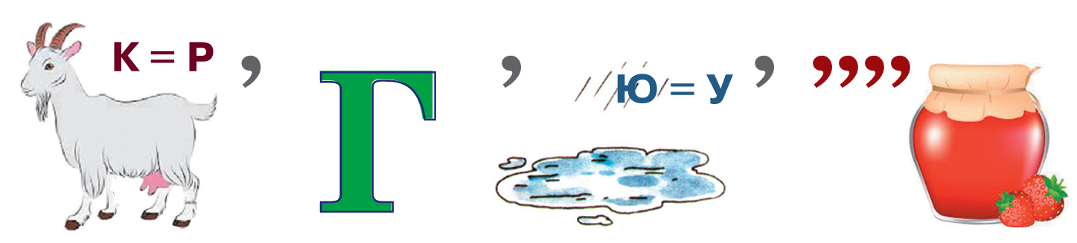

Розгадайте ребус
Розділ 4 § 4.5
Розгалуження

Slide 17


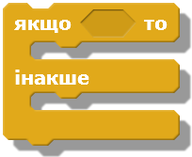
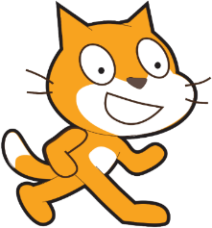
Розгадайте кросворд
Розділ 4 § 4.5
2
1
С | к | Р | и | п | т
Р
О
з
г
а
л
у
ж
е
н
н
я
Алгоритм, створений у програмі Скретч.
Команда, коли
дії виконавця можуть бути різними залежно від того, виконується умова чи ні.
Послідовність
команд, виконуючи які отримаємо необхідний результат.
Частина
команди у розгалуженні.
Команда в
програмі Скретч, яка вкаже
виконавцеві на те, що дію потрібно виконувати не одразу.
Об’єкт, що
виконує команди.
Наказ
виконати певні дії.
3
А | л | г | о | р | и | т | м
4
І | н | а | к | ш | е
5
Ч | е | к | а | т | и
6
В | и | к | о | н | а | в | е | ц | ь
7
К | о | м | а | н | д | а
Далі

Slide 18
Дайте відповіді на запитання
Розділ 4 § 4.5
Який фрагмент алгоритму називають розгалуженням?
Які два види розгалуження використовують в алгоритмах?
Який вигляд має блок-схема повного розгалуження? Як виконується таке розгалуження?
Який вигляд має блок-схема неповного розгалуження? Як виконується таке розгалуження?
Чим відрізняється лінійний фрагмент алгоритму від розгалуження?

Slide 19

Домашнє завдання
Розділ 4 § 4.5
Проаналізувати
§ 4.5, ст. 194-200

Slide 20
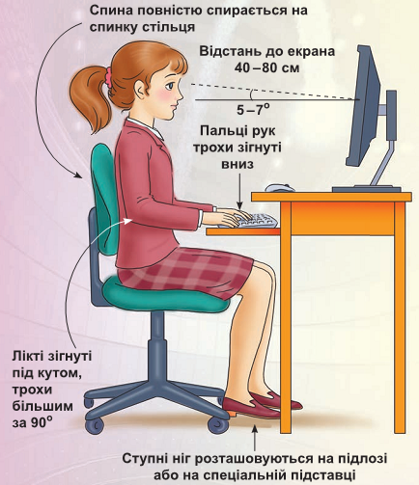

Працюємо за комп’ютером
Розділ 4 § 4.5
Сторінка
197-198

Slide 21
Дякую за увагу!
За навчальною програмою 2017 року
Урок 27

